Slide 1
Database phpmyadmin

Slide 2
phpmyadmin
phpMyAdmin adalah aplikasi berbasis web yang digunakan untuk melakukan pengelolaan database MySQL dan atau tool yang paling populer untuk mengelola.
Jadi tidak ada salahnya untuk belajar phpMyAdmin, karena aplikasi database MySQLini sedikit banyak akan dapat digunakan dalam pengembangan situs web, misalnya Wordpress.
Di beberapa template WordPress terkadang juga memerlukan akses ke database.

Slide 3
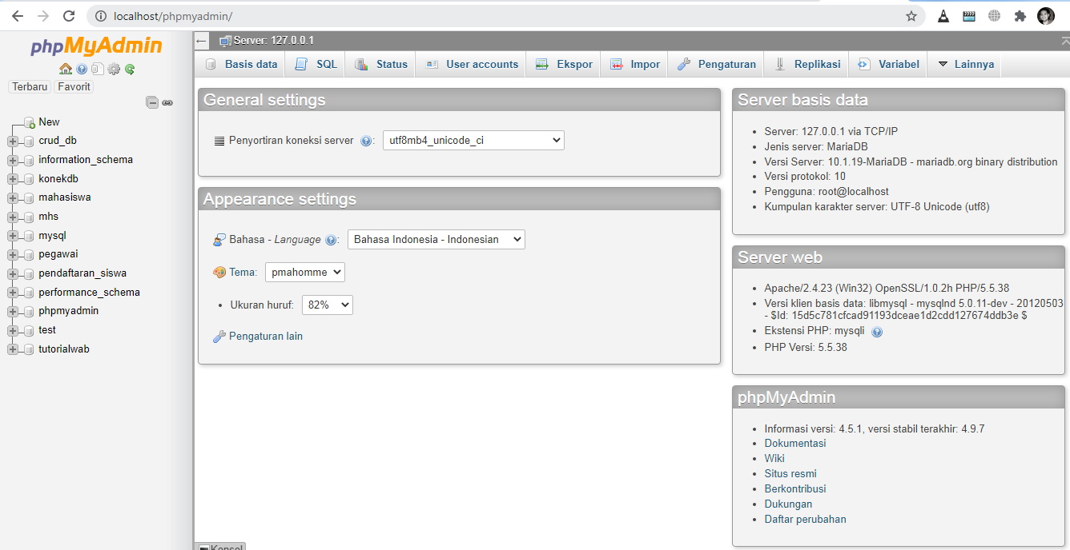
Akses phpmyadmin
Aktifkan apache & Mysql pada XAMPP panel
Ketik di browser alamat http://localhost/phpmyadmin sehingga muncul tampilan seperti ini..

Slide 4
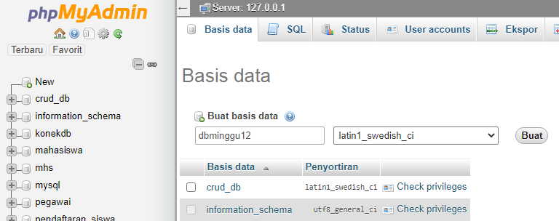
Create DB phpmyadmin
Pada menu Database, silahkan masukkan nama database yang diinginkan, kemudian klik Create. Ingat-ingat nama database tersebut ya, karena kita akan menggunakannya nanti.
NB: Di sini saya menggunakan nama database “dbminggu12“.

Slide 5
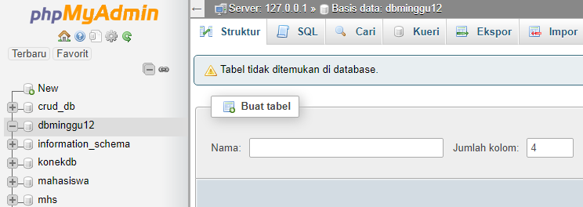
Create DB phpmyadmin
Perhatikan dibagian kiri setelah anda mengklik tombol “buat” akan terbentuk database di bagian kiri sesuai dengan nama database yang kalian buat. Disini saya dengan nama dbminggu12

Slide 6

Create Tabel phpmyadmin
Sekarang membuat tabel sbg cth dengan nama tabel pegawai dgn memiliki 4 kolom yakni NIP, Nama, Alamat dan Bagian

Slide 7
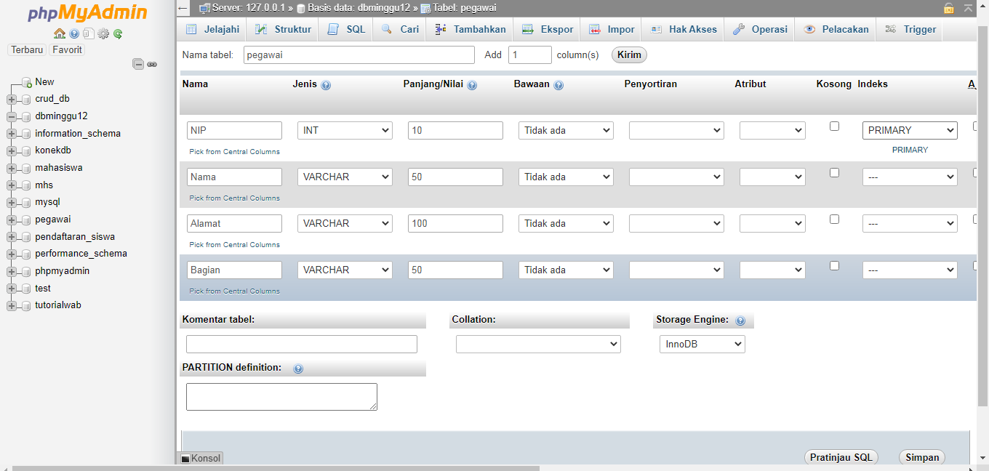
Create Tabel phpmyadmin

Slide 8
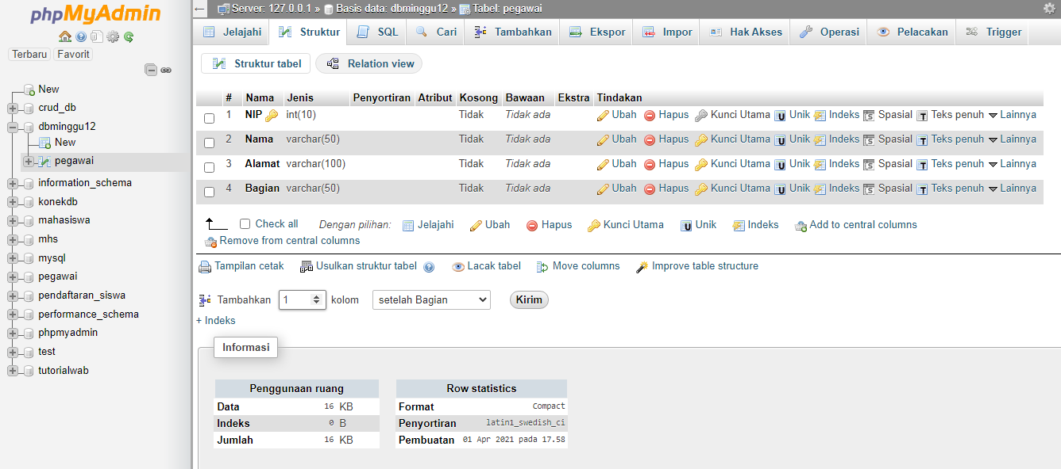
Create Tabel phpmyadmin
Sekarang tabel pegawai dgn memiliki 4 kolom yakni NIP, Nama, Alamat dan Bagian sudah terbentuk dan perhatikan dibagian kiri juga sudah terbentuk.

Slide 9
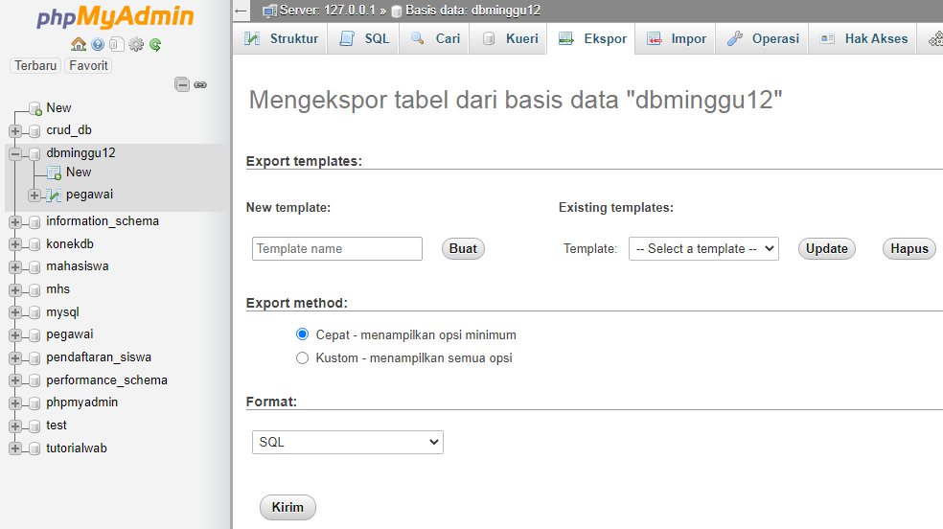
Export Database phpmyadmin
Sekarang database “dbminggu12” kita akan export dan akan menyimpan file dengan nama “dbminggu12.sql”

Slide 10
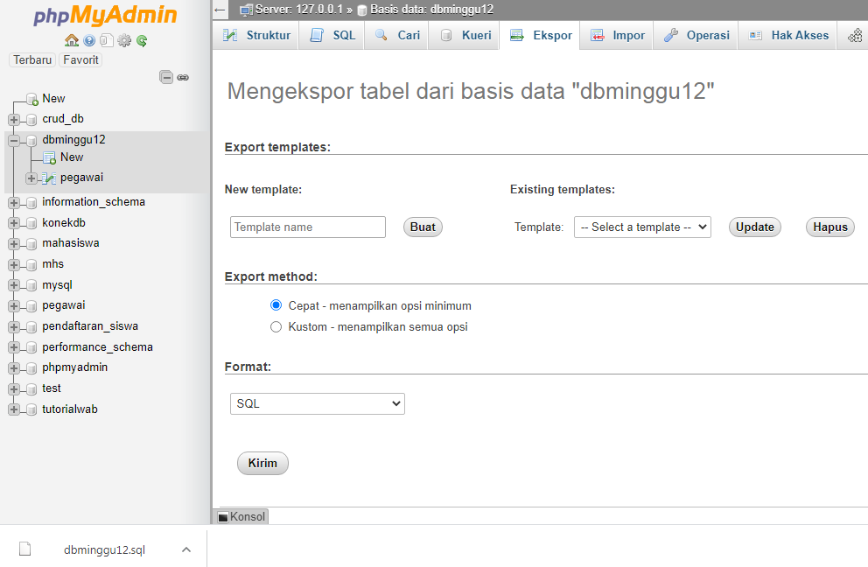
Export Database phpmyadmin
Setelah tombol kirim di tekan “dbminggu12.sql” akan otomatis terdownload seperti dibawah ini

Slide 11
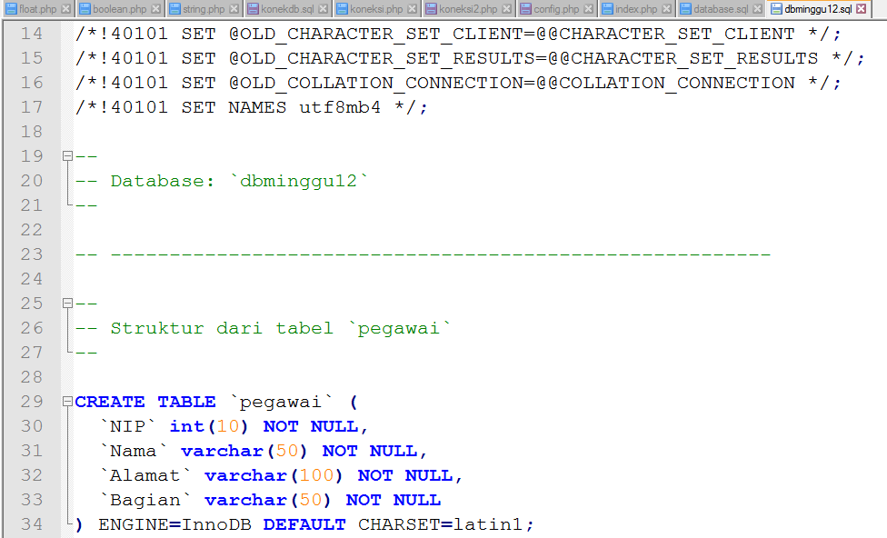
Cek Hasil Export Database phpmyadmin
“dbminggu12.sql” dapat di cek dengan menggunakan editor misalnya notepad++

Slide 12
Hapus Database phpmyadmin
Saat ini Database “dbminggu12” dan juga tabel “pegawai” sudah berada di dalam phpmyadmin dan sekarang akan kita hapus

Slide 13
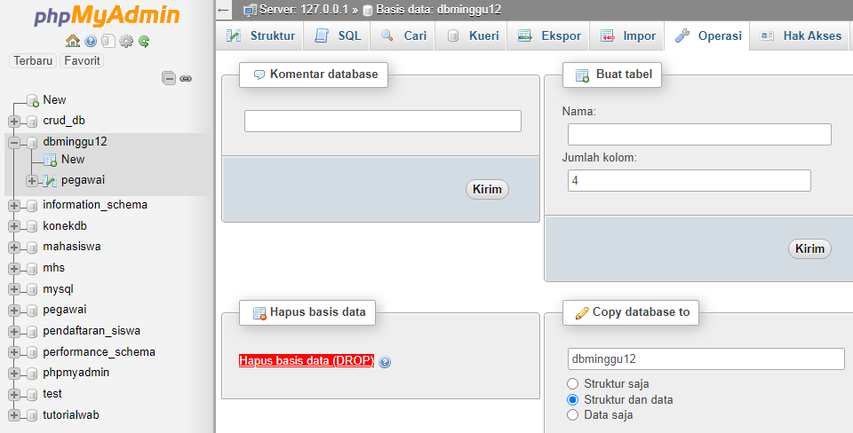
Hapus Database phpmyadmin
Klik database “dbminggu12” lalu pilih tab “operasi” lalu pilih “hapus basisdata (DROP)” seperti dibawah ini

Slide 14
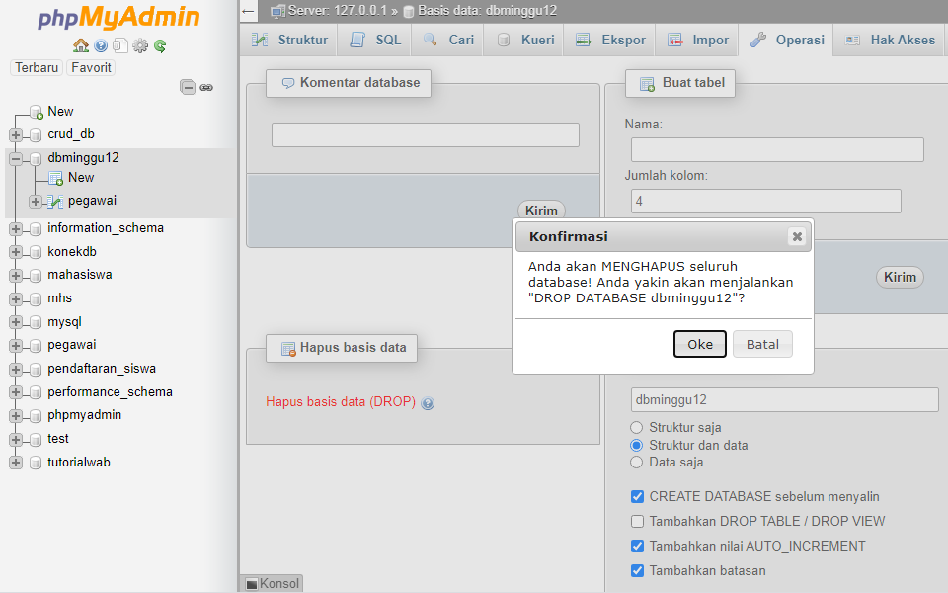
Hapus Database phpmyadmin
Lalu akan muncul konfirmasi apakah yakin akan menghapus database “dbminggu12”. Lalu pilih Oke

Slide 15
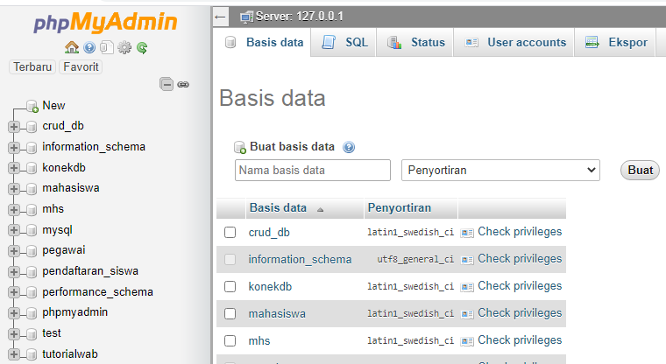
Hapus Database phpmyadmin
Lalu perhatikan sebelah bagian kiri setelah anda klik Oke. Maka database “dbminggu12” akan hilang beserta dengan tabel “pegawai”

Slide 16
Import Database phpmyadmin
Sekarang database “dbminggu12” sudah tidak ada dan kita akan munculkan kembali dengan import database dari data yang sebelumnya telah kita export sebelumnya kita dan masih sama dengan file dengan nama “dbminggu12.sql”
Buka file “dbminggu12.sql” dengan editor lalu tambahkan atau sisipkan script sebagai berikut dan jangan lupa di save (simpan)

Slide 17
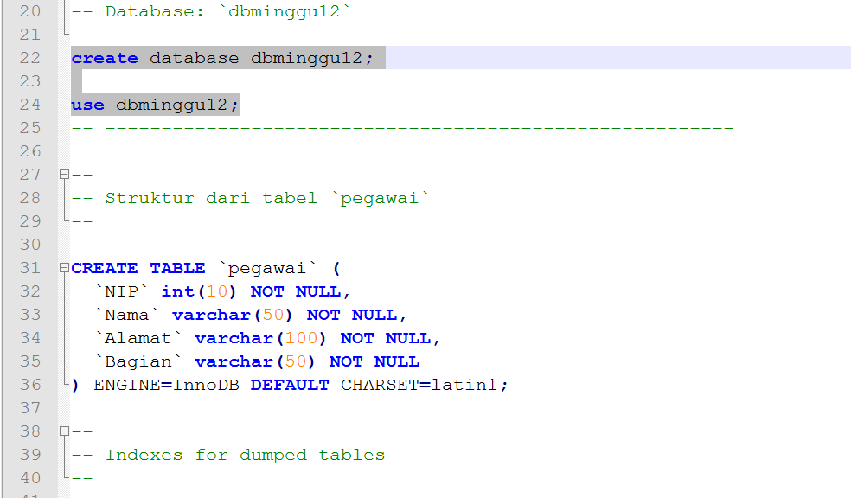
Import Database phpmyadmin

Slide 18
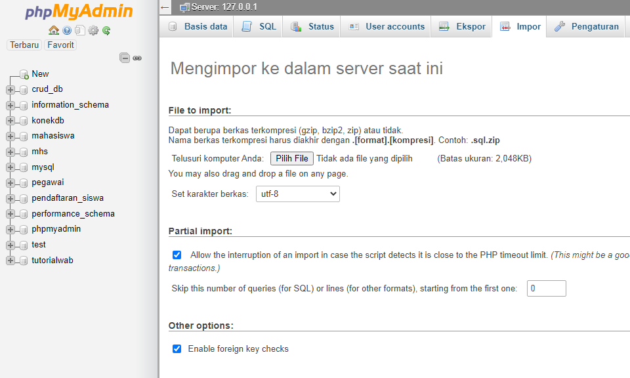
Import Database phpmyadmin
Pilih tab Impor lalu pilih file “dbminggu12.sql” yang tadi telah kita expor sebelumnya, lalu tekan tombol kirim di bagian bawah

Slide 19
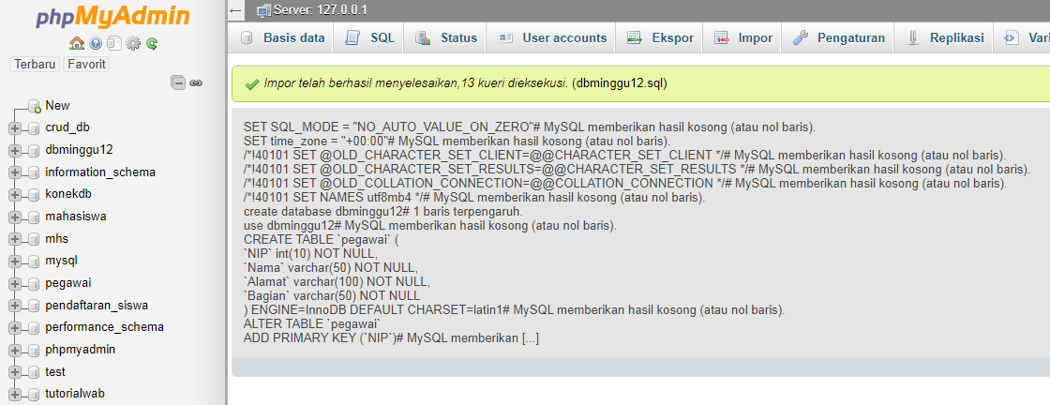
Import Database phpmyadmin
Jika muncul proses dibawah ini bisa di katakan bahwa impor database “dbminggu12” telah berhasil dan perhatikan bagian sebelah kiri

